Slide 1
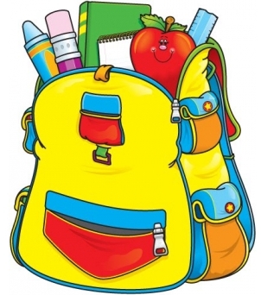
Игры на развитие устной речи
Студентки группы 1-33б Мирзоевой Зейнаб Нияз кызы

Slide 2
Назови картинку. Выбери предмет, название которого звучит похоже

Slide 3
Закончи, подобрав подходящую картинку. Са-са-са- под кустом сидит…

Slide 4
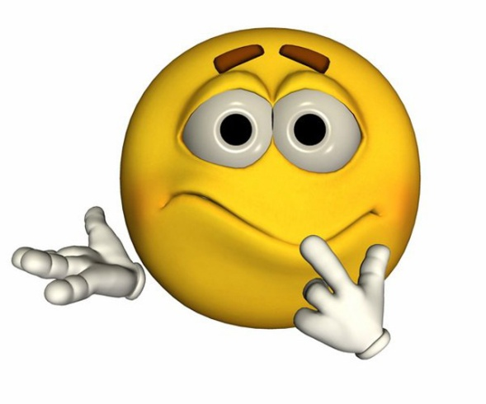
Кто пищит?

Slide 5
Скажи наоборот

Slide 6
Про что скажешь: зелёный, сочный, продолговатый

Slide 7
Выбери описание, которое подходит к картинке

Slide 8
Выбери предмет, который отвечает на вопрос ЧТО?

Slide 9
Выбери предмет, который отвечает на вопрос КТО?

Slide 10
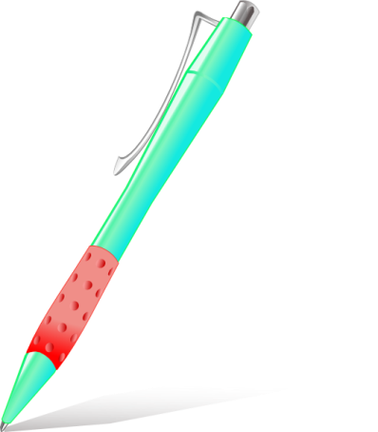
Выбери предмет, который называется так же.

Slide 11
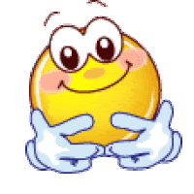
Что можно СШИТЬ?

Slide 12
Про что скажешь НОВОЕ?

Slide 13
Выбери слово, которое подходит к этому предмету

Slide 14
Выбери картинку, которая подходит к слову ОНА

Slide 15
Закончи предложение: НАШЛИСЬ …

Slide 16
Какое слово похоже по значению?

Slide 17
Выбери подходящее выражение

Slide 18
Один-много ( какое слово не изменится во мн.ч)

